Slide 1
预习要求
复习相关的理论知识。
熟悉所用芯片的功能、引脚分布和使用方法。
预习报告中要给出完整的电路图。
根据信号传递的方向（从输入到输出），在实验平台上合理摆放芯片。
用不同颜色的导线来接线，例如红色线用于接电源、黑色线用于接地等等，这样做可以帮助排查接线错误。
可将芯片引脚编号标注在电路图上，可以提高连线速度，也可以帮助检查错误。
7. 预习《数字逻辑实践教程》第5~7页。

Slide 2
简单组合逻辑电路的设计

Slide 3
实验目的
深入理解用小规模数字集成电路组成组合逻
辑电路的分析与设计方法。
通过全加运算电路和减法运算电路的设计，
熟悉原码、反码、补码的概念，以及用补码实
现减法运算的方法。

Slide 4
实验内容
基本要求：实验内容(1) 实现两位全加运算
提高要求一：实验内容(2) 实现两位减法运算
当A≥B时，数码管显示出相减的差值；当A<B时，数码管显示出用补码表示的差值，借位信息用发光二极管指示
提高要求二：实验内容(3) 改进的两位减法运算
当A≥B时显示所得的差；当A<B时显示出负号及用原码表示的差值

Slide 5
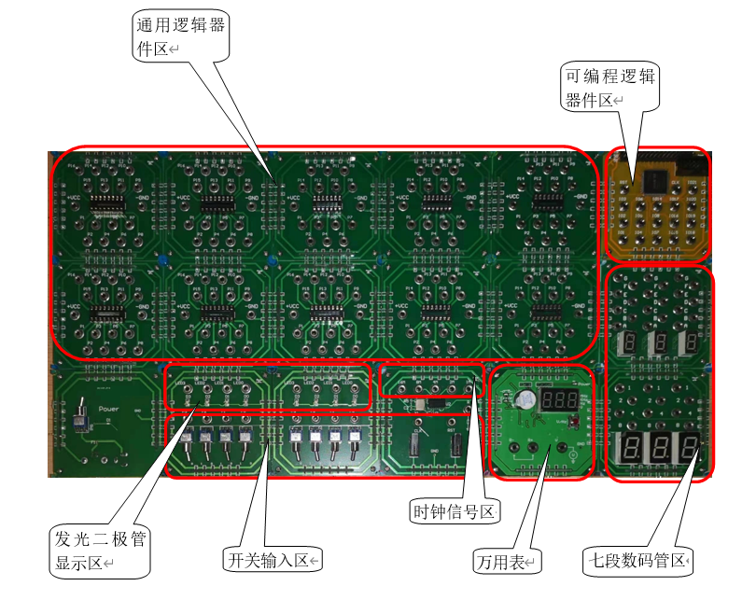
数字逻辑实验平台
拨动开关作为全加器或全减器的输入量
带译码器的数码管显示全加器或全减器的输入值和计算结果
发光二极管指示借位信息
未译码的数码管显示负号

Slide 6
注意事项
器件摆放尽量按逻辑产生先后顺序，逻辑清晰且便于查错。
带译码器的数码管,不用的高位应该置零（接地）不能悬空，否则显示不正确。
接插电路时要认真检查，不要漏接，尤其要注意电源线和地线不要漏接；不要窝腿造成漏接。
不许带电操作，接插线及更换元件时要关电源。

Slide 7
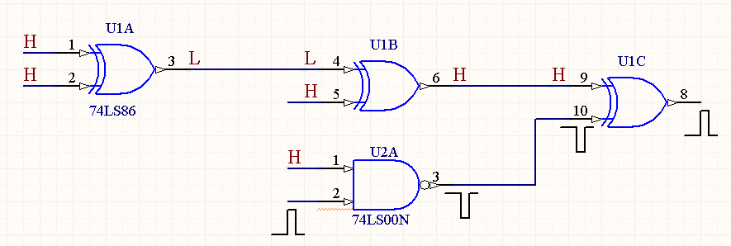
电路调试提示（对整个电路或者系统）
通常采用先分调后联调的调试方法。按功能将电路分解为若干个单元，分别将各单元调试好，再按顺序将各单元逐级连接，扩大调试范围，最后完成整个电路或系统的调试。
按逻辑产生先后顺序查错，从逻辑发起端开始，逐步找到错误。
可将芯片引脚编号标注在电路图上，可以提高连线速度，也便于检查故障。

Slide 8
写入实验报告的思考题：P86 4.2.8
提交实验报告时间：
网络学堂中指定的时间窗口，过期酌情减分
第16周实验考核，考核内容16周网络学堂上发布

